Slide 1
Kể tên các đồ dùng học tập có trong bài hát?

Slide 2
1. Nói tên các đồ dùng có ở góc học tập
bức tranh
giá sách
bút. thước
cốc
sách
vở
ống bút
đèn bàn
cái ghế
cái bàn
cặp sách

Slide 3
2. Đặt một câu nêu công dụng của một đồ dùng học tập.
Số thứ tự | Từ | Câu
1 | bút màu | Bút màu dùng để vẽ tranh.
2 | … | …
… | … | …
… | … | …

Slide 4
Mô hình câu nêu công dụng của đồ dung học tập:
Từ chỉ đồ dùng học tập + dùng để làm gì.

Slide 5
Bắt đầu
Hết giờ
Ví dụ: Bút màu dùng để vẽ tranh.
60
50
10
40
20
30

Slide 6
3. Chọn dấu chấm hoặc dấu chấm hỏi thay cho ô vuông
Bút chì: - Tẩy ơi, cậu giúp tớ một chút được không
Tẩy: - Cậu muốn tớ giúp gì nào
Bút chì: - Tớ muốn xóa hình vẽ này
Tẩy: - Tớ sẽ giúp cậu
Bút chì: - Tớ cảm ơn cậu
?
?
.
.
.

Slide 7
Trò chơi:
Đuổi hình bắt chữ

Slide 8
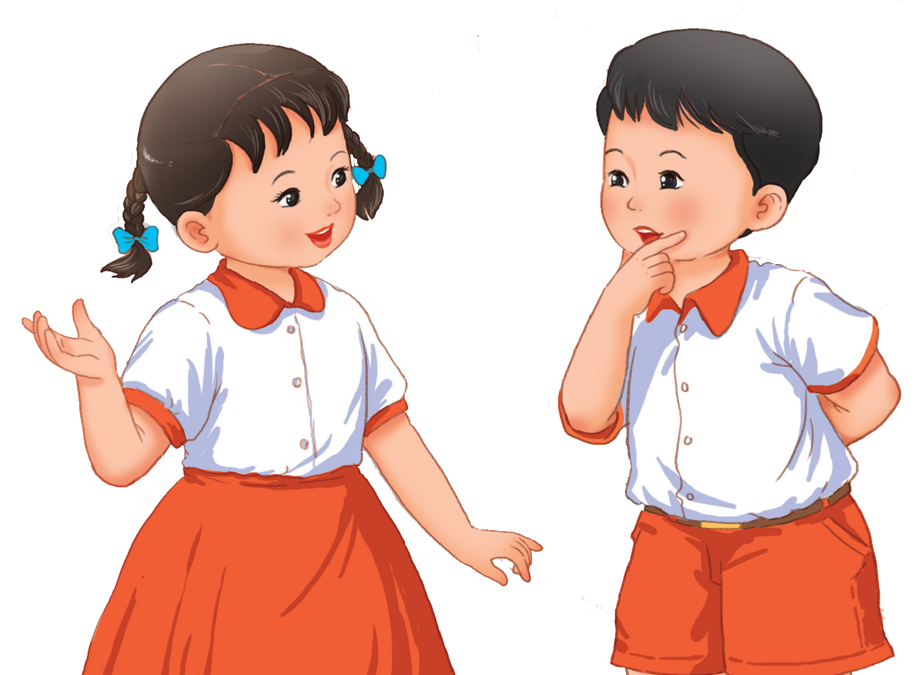
CỦNG CỐ BÀI HỌC
Kể tên đồ dùng học tập của em?
Đặt 1 câu nêu công dụng của đồ dùng học tập đó.
Cuối câu có dấu gì?

